Slide 1
Что такое Интернет?

Slide 2

Интернет – это как сказочная страна.
В нем живут добрые волшебники, люди и животные, самые
невероятные существа! Здесь все возможно!

Slide 3
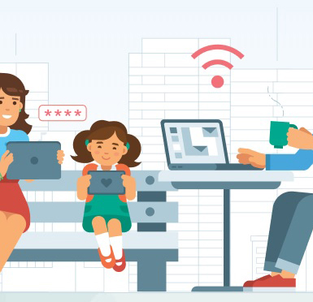
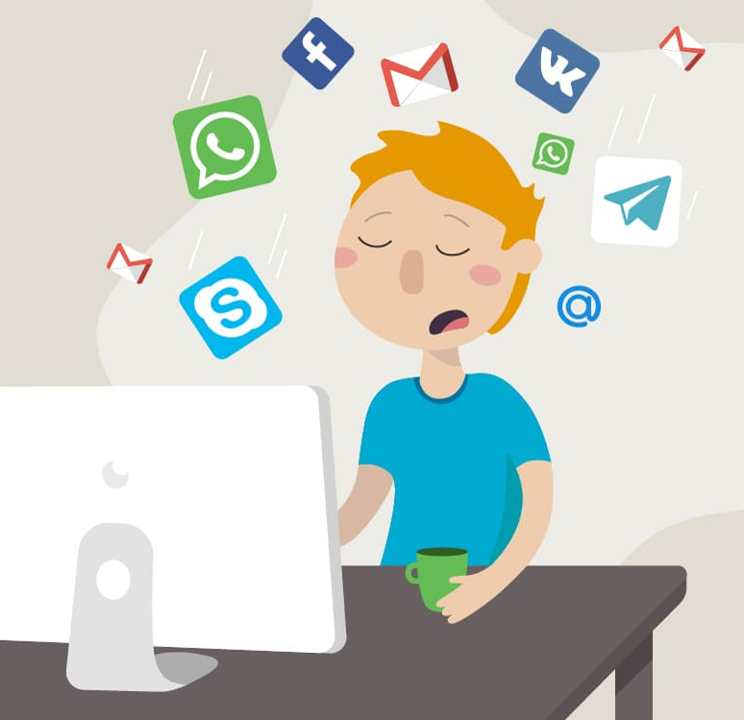
У каждого компьютера есть свой цифровой адрес. Адрес этот никогда не повторяется, поэтому потеряться в огромной сети Интернет невозможно.
“
Интернет – это миллиарды компьютеров связанных между собой.
Практически везде можно встретить три буквы W W W , с помощью которых обозначают Интернет.

Slide 4
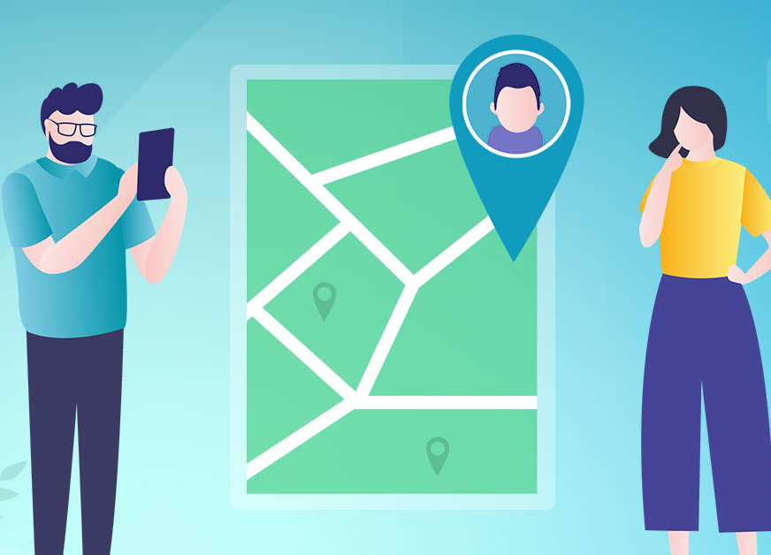
Зачем нужен Интернет?
Интернет – это целое море возможностей для работы и общения между тысячами и миллионами людей по всему миру, доступное в любое время, в любом месте

Slide 5
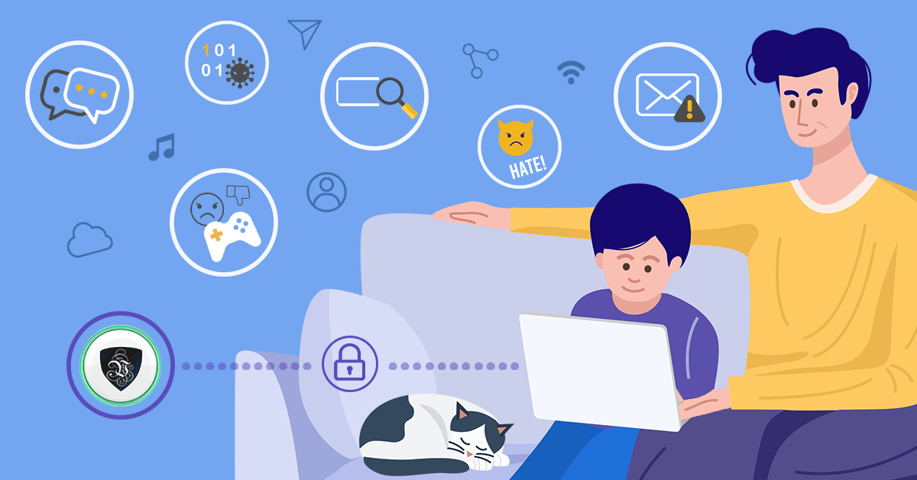
Путешествие по Интернету - интересное занятие!
Здесь можно найти много полезной информации.
Кроме этого возможности сети Интернет помогают сделать нашу жизнь комфортной.

Slide 6

Как Интернет помогает нам?
Попробуй вспомнить, для чего твои родители и старшие товарищи используют сеть Интернет?
В Интернете можно:
1. найти информацию обо всем,
2. общаться с друзьями и находить новых знакомых,
3. делать покупки,
4. оплачивать услуги,
5. создавать и хранить документы,
6. размещать и хранить свои фотографии и фильмы,
7. учиться

Slide 7
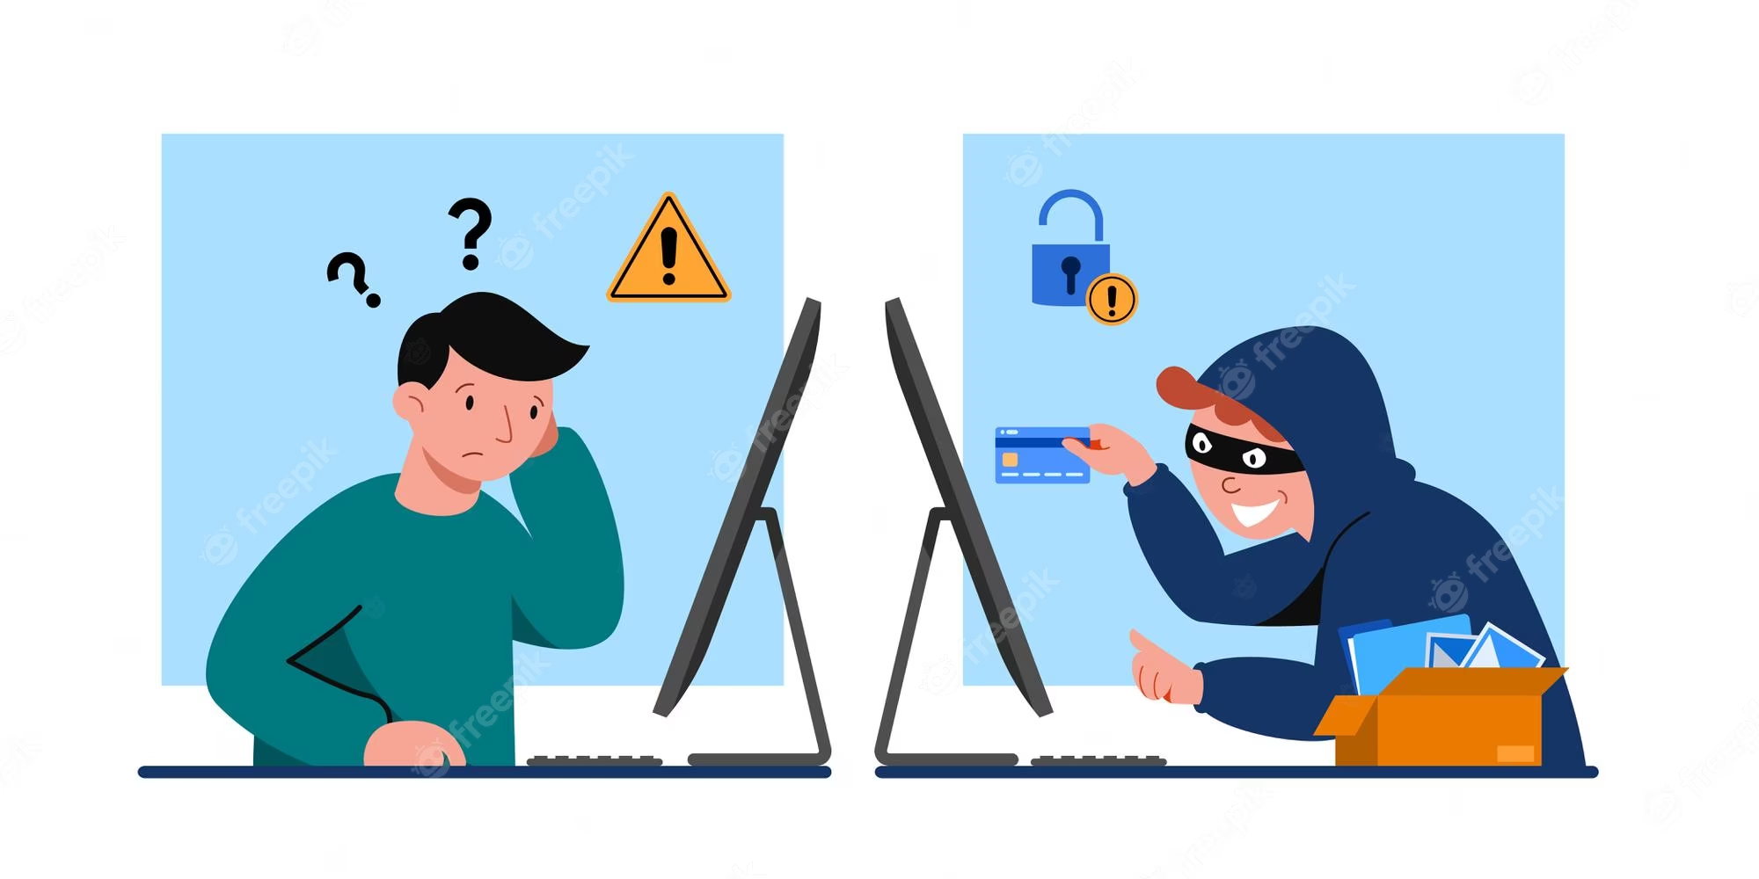
Но Интернет - это не только польза, там тебя подстерегает много опасностей.
Для того, чтобы не попасть в неприятную ситуацию, каждому пользователю сети Интернет нужно знать об этих опасностях.

Slide 8

Планы на будущее
25
Sunday, Apr 2017
Тема следующего урока
Опасности Интернета
Домашнее задание
Найти в браузере «Что такое Интернет»

